Slide 1





Slide 2
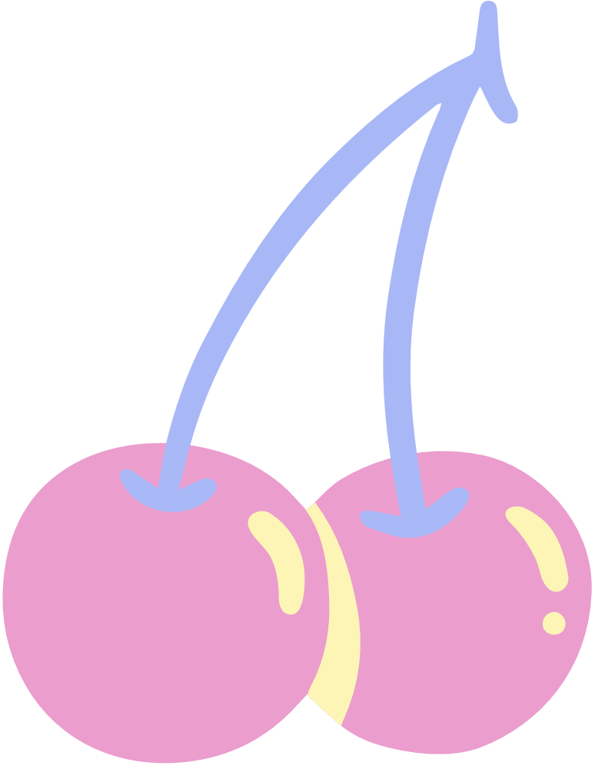


Trò chơi “hỏi nhanh – đáp nhanh”
Hình vuông
Hình tứ giác
Hình tam giác
Hình chữ nhật

Slide 3







Slide 4







Slide 5

1
SỐ
Cạnh hình vuông | 20 cm | 5 cm | ? cm | ? cm
Chu vi hình vuông | ? cm | ? cm | 40 cm | 100 cm
10 cm
25 cm
80 cm
20 cm

Slide 6

a) Tính chu vi hình chữ nhật có chiều dài 2 dm và chiều rộng 5 cm.
2
Mẫu:
Bài giải
Đổi 2 dm = 20 cm
Chu vi hình chữ nhật là:
(20 + 5) × 2 = 50 (cm)
Đáp số: 50 cm

Slide 7
2
b) Tính chu vi hình chữ nhật có chiều dài 1 m và chiều rộng 2 dm.
Bài giải
Đổi 1 m = 10 dm
Chu vi hình chữ nhật là:
(10 + 2) x 2 = 24 (dm)
Đáp số: 24 dm

Slide 8
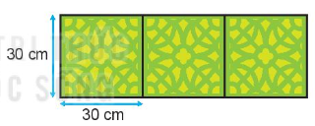
3
Một viên gạch hình vuông có cạnh 30 cm. Tính chu vi hình chữ nhật ghép bởi 3 viên gạch như thế?
Bài giải:
Chiều dài hình chữ nhật là:
30 x 3 = 90 (cm)
Chu vi hình chữ nhật là:
(30 + 90) x 2 = 240 (cm)
Đáp số: 240 cm

Slide 9
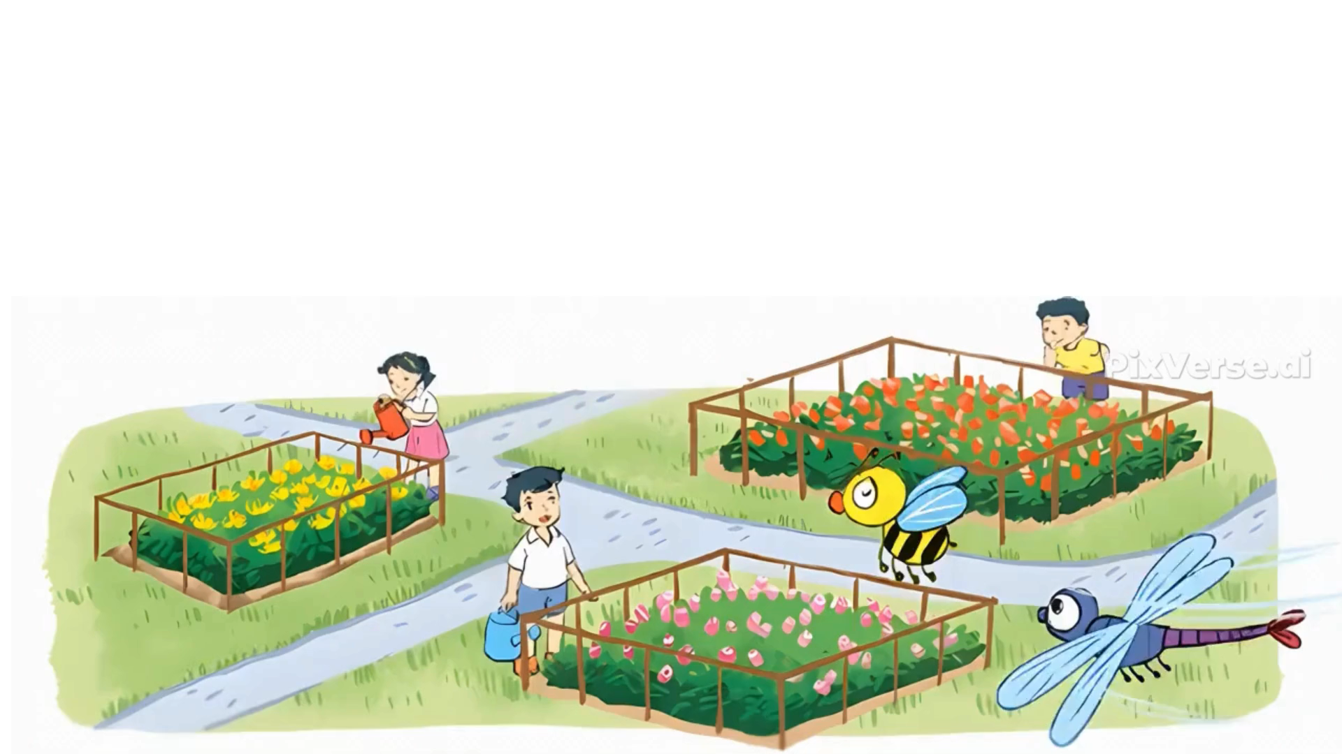

Slide 10

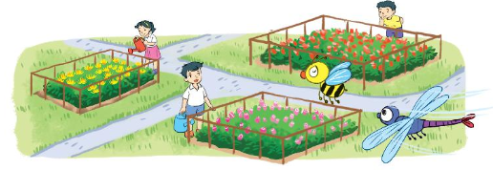


4
Người ta đóng cọc để rào các vườn hoa. Biết rằng hai cọc cạnh nhau cách nhau 1 m (như hình vẽ). Bạn ong tìm đến vườn hoa có hàng rào dài nhất, bạn chuồn chuồn tìm đến vườn hoa có hàng rào ngắn nhất. Hỏi mỗi bạn sẽ tìm đến vườn hoa nào?
Thảo luận nhóm 4

Slide 11
Đếm số ô vuông trên mỗi hàng rào để tính độ dài các cạnh của hàng rào.
+ Hàng rào trồng hoa màu vàng là hình chữ nhật có độ dài các cạnh là: 3 m và 4 m
Chu vi hàng rào là:
(3 + 4) x 2 = 14 (m)
+ Hàng rào trồng hoa màu hồng là hình vuông có độ dài các cạnh là: 4 m và 4 m.
Chu vi hàng rào là:
4 x 4 = 16 (m)
+ Hàng rào trồng hoa màu đỏ là hình chữ nhật có độ dài hai cạnh là 4 m và 5 m.
Chu vi hàng rào là:
(4 + 5) x 2 = 18 (m)
Vì 12 < 14 < 18 nên bạn ong tìm đến hàng rào trồng hoa màu đỏ, bạn chuồn chuồn tìm đến hàng rào trồng hoa màu vàng.

Slide 12


Slide 13





Slide 14


Tính chu vi hình chữ nhật có chiều dài 4 m và chiều rộng 3 m.
Câu 1:
Chu vi hình chữ nhật là:
(3 + 4) x 2 = 14 (m)

Slide 15
Câu 2:
Tính chu vi hình vuông có cạnh 7 dm
Chu vi hình vuông là:
7 x 4 = 28 (dm)

Slide 16


